Slide 1
9 OCTOBRE 2011 : COURSE DU SEIGNANX EN JOELETTE (15 kms/Landes)

Slide 2
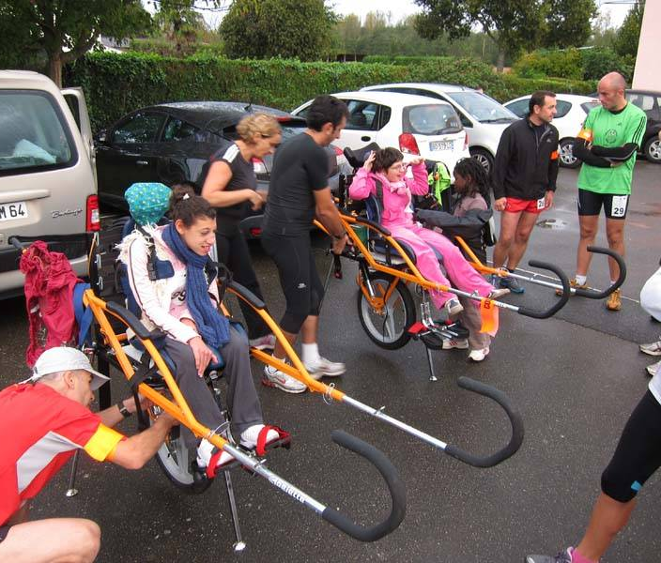
HORTENSE ET DIANE, sur les joëlettes…
Derniers réglages avant le départ, et en piste pour les 15 kms du parcours !
Dix coureurs volontaires se relaieront autour de chaque joëlette et mèneront sur la ligne d’arrivée, les deux jeunes filles en situation de polyhandicap.

Slide 3
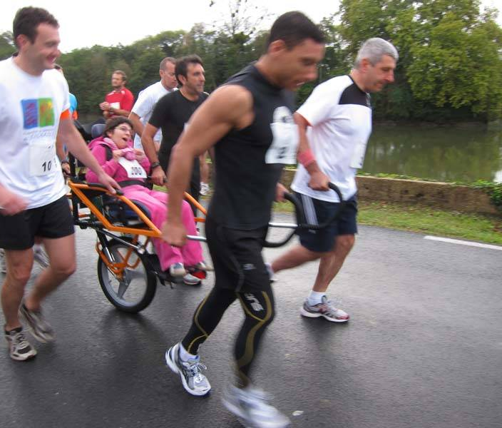
Les coureurs en plein effort autour de Diane, radieuse !

